Slide 1
Арканоид
Проект подготовили:
Курмаев Амир
Салямов Амир

Slide 2


Игра создана при помощи библиотек:
⦁ os
⦁ sys
⦁ sqlite3
⦁ random
⦁ pygame
⦁ time

Slide 3
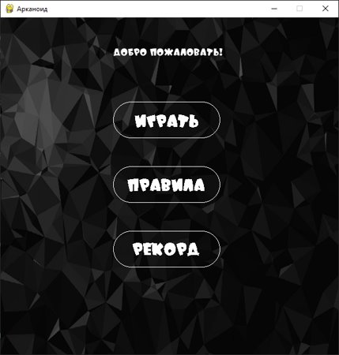
Добро пожаловать!

Slide 4
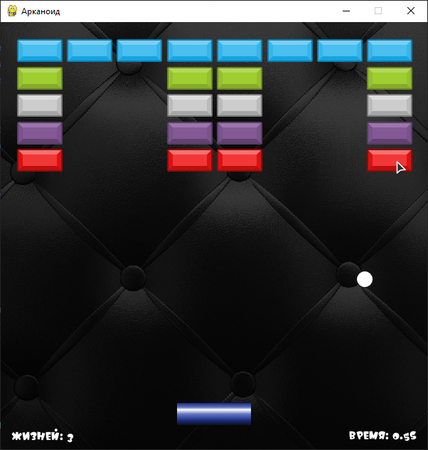

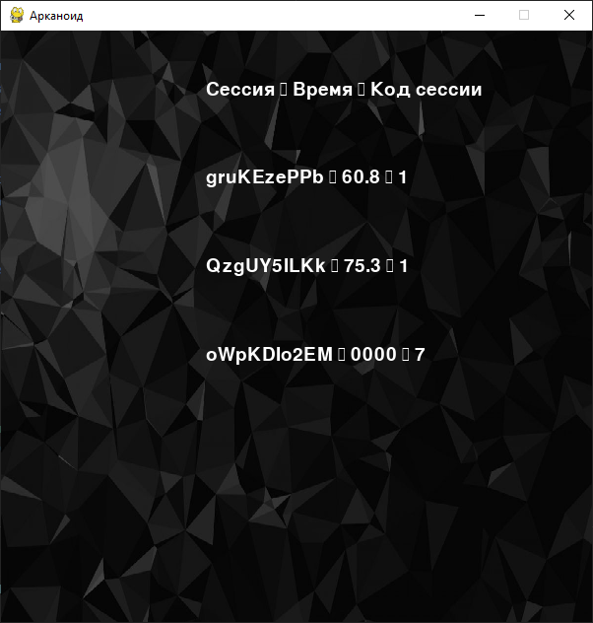
Первый уровень Правила Рекорды

Slide 5
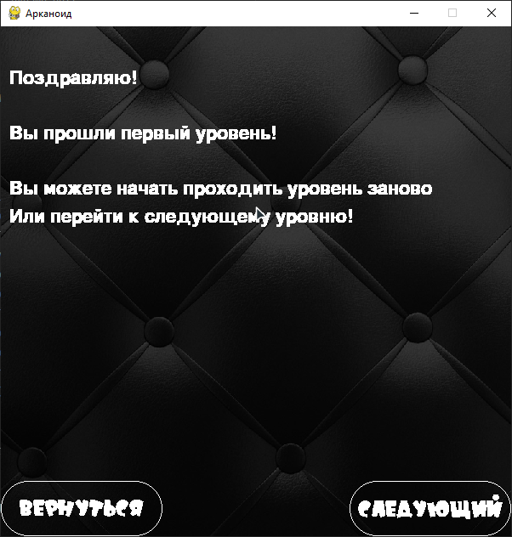
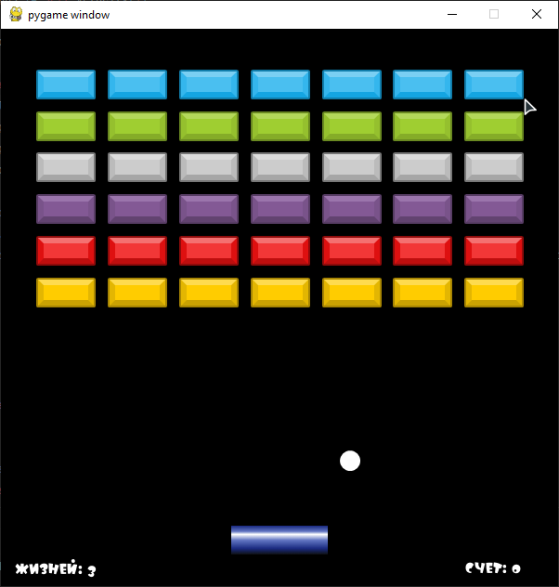
Пройденный уровень Второй уровень

Slide 6
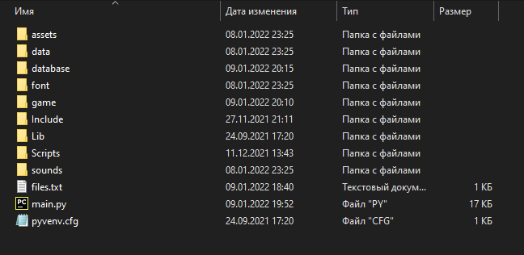
Структура проекта

